Slide 1
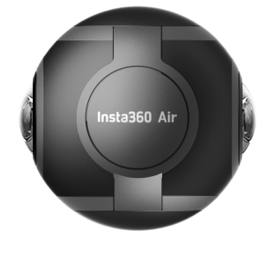
A
B
B
Situation A
A
B
FOV Lens1
Situation B
FOV Lens2
A
B
Situation C

